Slide 1
Ung i en Corona-tid
Grundforløb til Samfundsfag C –
Efterår 2021
Modul 1

Slide 2
Programmet for modul 1
Hvad er Corona-krisen, og hvorfor er Corona-sygdommen en udfordring for det danske samfund?
Hvad handler samfundsfag om? Hvordan arbejder samfundsfag?
Hvad handler økonomi om og hvorfor er økonomi vigtigt at kende til?
Hvad er forskel på Udbud og efterspørgsel?

Slide 3
Udbrud. Et udbrud kan være en ny sygdom, der dukker op eller en eksisterende sygdom, hvor der pludseligt er en iøjnefaldende stigning i sygdomstilfældene. Et udbrud er oftest lille og overskueligt både tidsmæssigt og geografisk. Det kan være en stigning af forekomster af diarré i en gruppe mennesker, der har deres daglige gang som børn, pædagoger eller forældre i en børnehave. Man kan sige, at et udbrud er under kontrol og dets udvikling er rimeligt forudsigeligt for eksperter, og derfor er det relativt let at handle på et udbrud. Epidemi. En epidemi er et udbrud af en smitsom sygdom, der vokser hurtigt og ukontrollabelt inden for et bestemt geografisk område. En epidemi rammer et stor antal mennesker i en relativt kort periode, men er geografisk afgrænset, men epidemier er mindre kontrollable og forudsigelige end et udbrud. Pandemi. En pandemi er en smitsom sygdom, der breder sig ukontrollerbart inden for en hel verdensdel eller over flere verdensdele. Pandemier er altså en epidemi, der er blevet global, der begynder at spredes lokalt. For at en epidemi går til at blive en pandemi skal den også smitte lokalt. Det er altså ikke en pandemi, hvis en person rejser fra et land til et andet og smitter andre. Smitten skal også begynde at brede sig lokalt mellem mennesker, der ikke har rejst. I en pandemi, er forsøg på at forhindre at en epidemi breder sig globalt eller kontrollere en epidemis udbredelse, slået fejl. Derfor udviklede udbruddet af Covid-19 i foråret 2020 sig først til en epidemi og senere til en pandemi. Kilde: https://videnskab.dk/krop-sundhed/pandemi-epidemi-eller-udbrud-hvad-er-forskellen
Forskellige typer af sundheds-kriser

Slide 4
Hvad er Corona-krisen, og hvorfor er Corona-sygdommen en udfordring for det danske samfund?
Artiklen: Sort hul forude: Chokbølger rammer dansk økonomi, af Jonas Sahl & Kristian B. Larsen. Læs artiklen og forsøg at svare på fire spørgsmål
1. Hvad vil det sige, at økonomien er gået i stå?
2. Hvorfor mener Nordea og de økonomiske vismænd, at det er en alvorlig situation for dansk økonomi?
3. Hvad er hjælpepakker for noget?
4. Hvad er forskellen på udbud og efterspørgsel, og hvorfor påvirkes både udbuddet og efterspørgslen af Corona-krisen?

Slide 5
Udbud og efterspørgselskurven

Slide 6
Hvad er forskel på udbud og efterspørgsel?
Når vi arbejder med økonomi – så er vi særligt interesseret i alt det der sker på markedet. Et marked er det sted, hvor købere og sælgere mødes og udveksler varer og tjenester – som har en pris fastsat i penge.
Udbud handler om de varer og tjenester som bliver udbudt på markedet
Efterspørgsel handler om hvor meget de varer og tjenester, som bliver udbudt på markedet, som bliver efterspurgt af forbrugerne (f.eks. af os).
Spørgsmål: I artiklen fra eb.dk tales der om udbud og efterspørgsel, og særligt at både udbud og efterspørgsel bliver påvirket af corona-krisen – hvorfor bliver både udbud og efterspørgsel påvirket af corona-krisen?

Slide 7
Udbud og efterspørgsel og Corona

Slide 8
Hvad handler samfundsfag om? Hvordan arbejder samfundsfag?
Politik
Politiske partier i Danmark og politiske ideologier
Sociologi
Identitetsdannelse og socialisering
Økonomi
Det økonomiske kredsløb, økonomiske mål

Slide 9
Hvad handler økonomi om, og hvorfor er økonomi vigtigt?
Økonomi handler i grove træk om knappe ressourcer, forbrug og fordeling af samfundets ressourcer.
Spørgsmål:
Men hvorfor er økonomi vigtigt?

Slide 10
Hvad er jeg blevet præsenteret for i dag – 5 min. reflektion
Hvorfor er cornakrisen en udfordring for dansk økonomi?
Hvad handler samfundsfag om og hvordan arbejder samfundsfag?
Hvad handler økonomi om?
Hvad er forskellen på udbud og efterspørgsel?

Slide 11
Ung i en Corona-tid
Grundforløb til Samfundsfag C –
Efterår 2021
Modul 2

Slide 12
Program for modul 2
1. Gruppearbejde: Præsentation af overvejelser vedr. forrige modul.
2. Gennemgang af tjek på lektien spørgsmål
3. Arbejde med forskellige videoer omkring økonomi og økonomiske mål
4. Fælles opsummering på arbejdet med de økonomiske mål og videoerne der behandler økonomi og de økonomiske mål.

Slide 13
Overvejelser/svar på spørgsmål fra forrige modul
Spørgsmål | Mine overvejelser/svar
Hvorfor er Corona-krisen en udfordring for dansk økonomi?
Hvad handler samfundsfag om og hvordan arbejder samfundsfag
Hvad handler økonomi om?
Hvad er forskellen på udbud og efterspørgsel?

Slide 14
Tjek-på-lektien-spørgsmål
Hvad handler økonomi om?
Hvad handler økonomisk vækst om?
Hvad er produktivitet?
Hvad er arbejdsløshed?
Hvad handler inflation om?
Hvad er forskellen på eksport og import?

Slide 15
Arbejde med udvalgte videoer fra www.luksamfundetop.dk
Debatfilm | Hvad bliver der sagt i videoen? | Hvad var det nye vi hørte i videoen?
Hvorfor er økonomi vigtigt?
Den danske økonomis styrker og svagheder
Hvad skal vi kigge efter for at finde ud af, hvordan en samfundsøkonomi har det?
Hvorfor hører man så meget om arbejdsløshed og beskæftigelse i medierne?
Hvorfor tales der så meget om BNP-væksten?

Slide 16
Fælles opsummering på dagens arbejde

Slide 17
Ung i en Corona-tid
Grundforløb til Samfundsfag C –
Efterår 2021
Modul 3

Slide 18
Program for modul 3
Fælles repetition omkring arbejdet i forrige modul.
Hvad er modeller/figurer, kurve- og søjlediagrammer og hvilke informationer bygger de ofte på (kvantitative data)?
Gennemgang af dagens Tjek-på-lektien spørgsmål
Undersøgelse af coronas påvirkning af den danske samfundsøkonomi.
Fælles opsummering på dagens arbejde

Slide 19
Fælles repetition omkring arbejdet i forrige modul (modul 2)
Spørgsmål | Mine overvejelser/svar
Hvorfor er økonomi vigtigt?
Hvilke økonomiske mål bruger vi til at finde ud af, om økonomien har det godt eller skidt?
Hvorfor er særligt vækst (BNP) og arbejdsløshed/beskæftigelse, noget vi er særligt opmærksomme på, når vi undersøger økonomien?
Hvad arbejdede vi med i 2. modul i samfundsfag?

Slide 20
Hvad er modeller/figurer, kurve- og søjlediagrammer og hvilke informationer bygger de ofte på (kvantitative data)?

Slide 21
Gennemgang af dagens Tjek-på-lektien spørgsmål
Hvad vil det sige, at de økonomiske mål er sammenhængende?
Hvorfor kan vi bruge det økonomiske kredsløb til at forklare, hvordan de forskellige sektorer i økonomien påvirker hinanden?
Hvilke sektorer indgår i det økonomiske kredsløb?
Hvad vil det sige at der er ”svingninger” i samfundsøkonomien?
Hvad er et konjunkturudsving og hvad forskellen på opgangs-, høj-, nedgangs- og lavkonjunktur?

Slide 22
Undersøgelse af Coronas påvirkning af den danske samfundsøkonomi

Slide 23
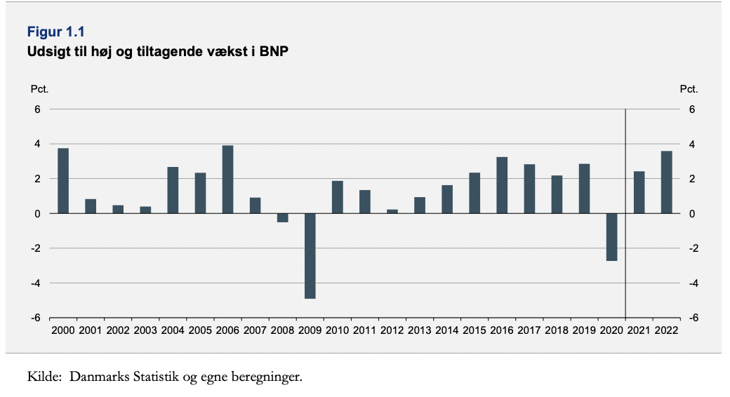
Udvalgte data fra Økonomisk Redegørelse, maj 2021. (1)

Slide 24
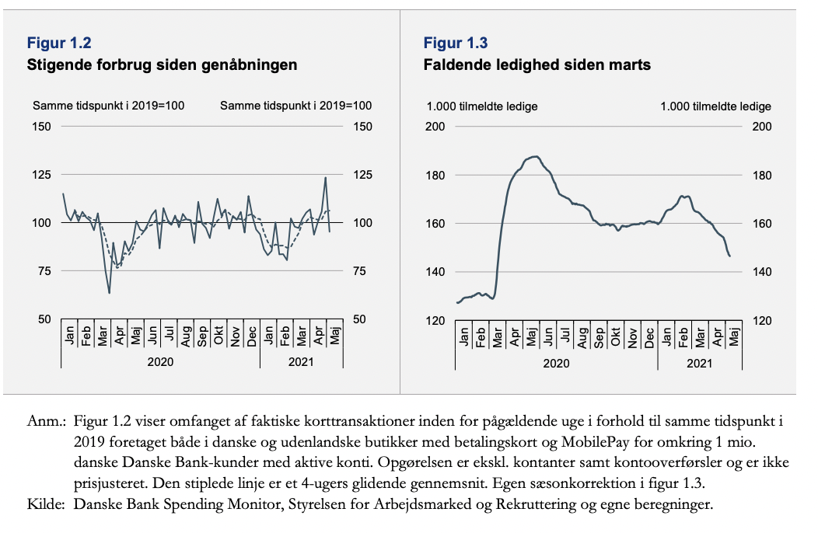
Udvalgte data fra Økonomisk Redegørelse, maj 2021. (2)

Slide 25
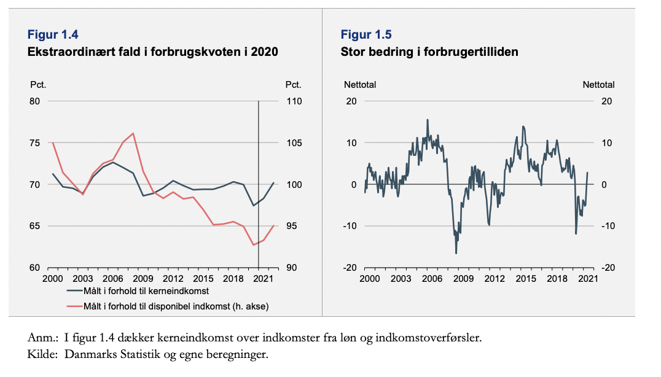
Udvalgte data fra Økonomisk Redegørelse, maj 2021. (3)

Slide 26
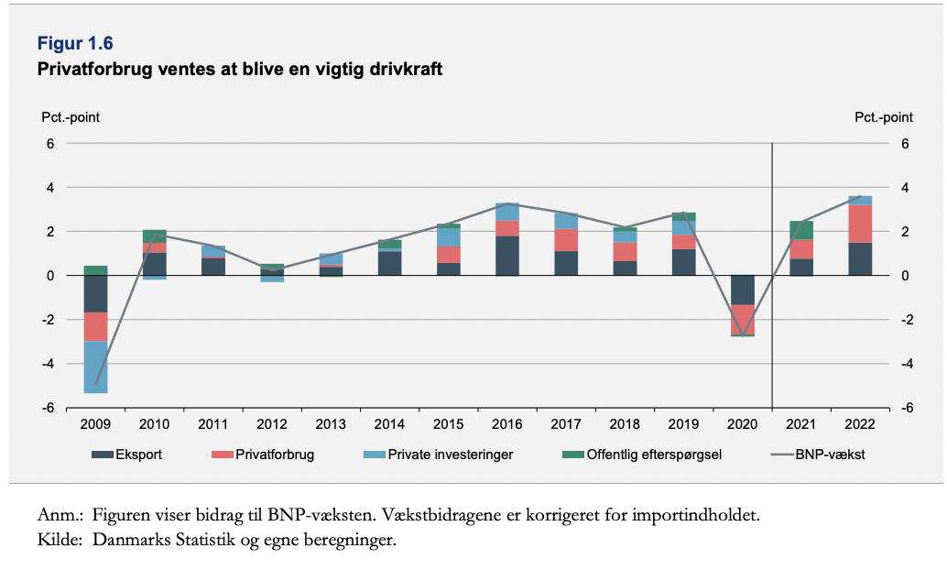
Udvalgte data fra Økonomisk Redegørelse, maj 2021. (4)

Slide 27
Fælles opsummering på dagens arbejde

Slide 28
Ung i en Corona-tid
Grundforløb til Samfundsfag C –
Efterår 2021
Modul 4

Slide 29
Program for modul 4
Fælles dialog om ideologibegrebet og hvad der kan kendetegne en politisk ideologi.
Eleverne inddeles i grupper og besvarer tekstnære spørgsmål til liberalismen.
Opsamling på gruppearbejde samt visning af videoer om liberalisme.
Læsning og gruppearbejde omkring en leder omkring regeringens forhold til befolkningen under Corona-krisen, fra Berlingske Tidende.
Opsamling på læsning og besvarelse af spørgsmål til lederen.

Slide 30
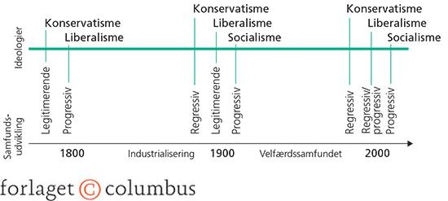
Dialog om ideologibegrebet og hvad der kan kendetegne en politisk ideologi

Slide 31
Tekstnære spørgsmål til liberalismen
Spørgsmål til ideologien liberalismen | Gruppens svar til hvad liberalismen handler om
Hvad er udgangspunktet for klassisk liberalisme?
Hvilke rettigheder har mennesket ifølge John Locke?
Hvad betyder frihed for liberalister?
Hvad betyder frihed for liberalister?
Hvad betyder vendingen: Enhver er sin egen lykkes smed?
Hvad er liberalismens menneskesyn?
Hvad er liberalismens samfundsopfattelse?
Hvad er liberalismens syn på statens rolle?
Hvad er en natvægterstat eller en minimalstat?
Hvad er den usynlige hånd?
Hvad er kapitalisme?
Hvad er økonomisk liberalisme?
Hvad er politisk liberalisme?

Slide 32
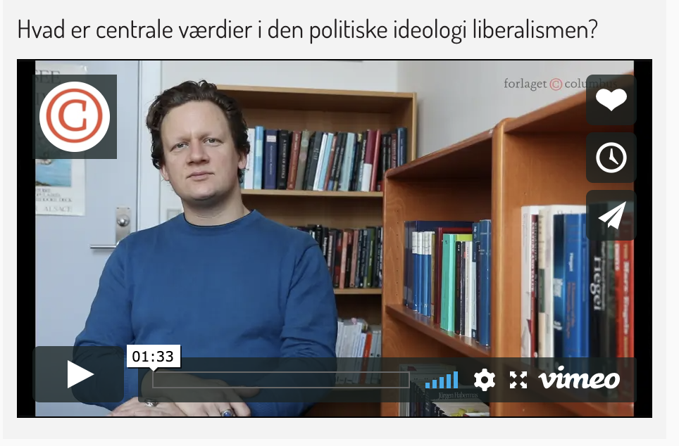
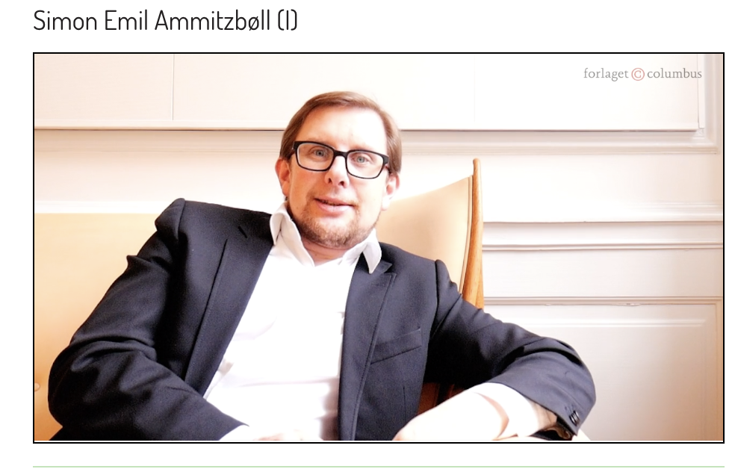
Opsamling og visning af video om hvad ideologien liberalisme handler om.

Slide 33
Læsning, gruppearbejde og dialog om blog-indlægget af Lars Boje Mathiesen fra Nye Borgerlige
Hvem er det, som ifølge Lars B. Mathiesen dræber de små virksomheder?
Hvorfor vil Lars B. Mathiesen kæmpe for alle små erhvervsdrivende?
Hvilke centrale udfordringer står Linda med i forhold til Corona-krisen?
Hvilken politisk ideologi synes sætningen/holdningen: ”Den private ejendomsret, Den fri næring og et frit erhvervsliv er rygraden i ethvert frit land”, at knytte sig til?

Slide 34
Afsluttende refleksionsøvelse - Hvad har vi arbejdet med i 4. modul i samfundsfag?
Spørgsmål | Mine overvejelser/svar
Hvad er en politisk ideologi?
Hvad er forskellen på at ideologien er regressiv, legitimerende og progressiv?
Hvad handler den politiske ideologi liberalismen om?
Hvad er liberalismens menneskesyn, samfundssyn og statssyn?

Slide 35
Ung i en Corona-tid
Grundforløb til Samfundsfag C –
Efterår 2021
Modul 5

Slide 36
Program for modul 5
Kort skriveøvelse og parsamtale om det som er skrevet ned vedr. begrebet ideologi og ideologien liberalisme.
Visning af videoer om konservatismen samt diskussion af tekstnære spørgsmål til konservatismen.
Visning af videoer om socialismen samt diskussion af tekstnære spørgsmål til socialismen.
Gruppearbejde med artikel af Pelle Dragsted ”Coronakrisen har gjort erhvervstoppen til socialister” fra Information d.19.3.2020.
Opsamling på gruppearbejdet med Dragsted artiklen.

Slide 37
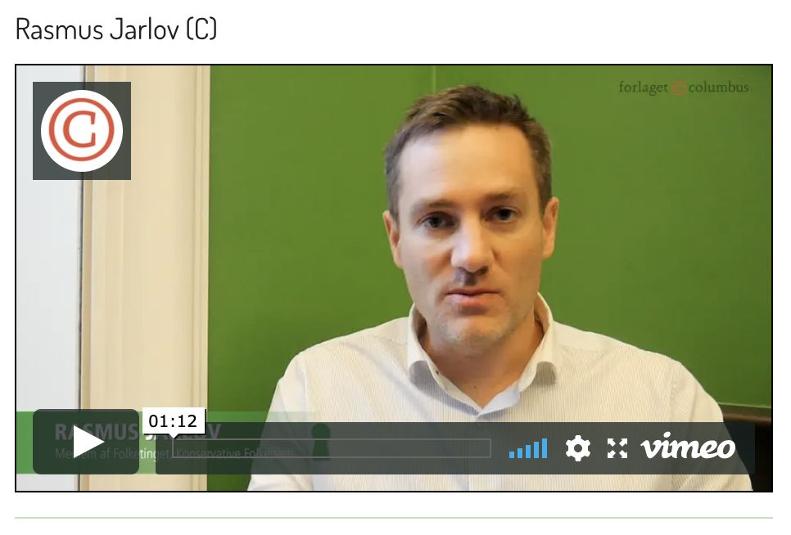
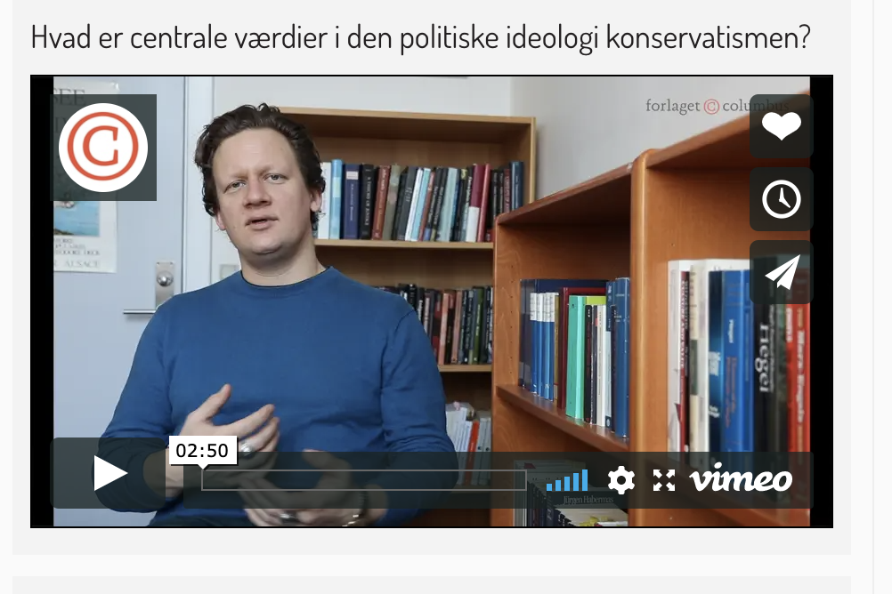
Visning af videoer om konservatismen samt diskussion af tekstnære spørgsmål til konservatismen.

Slide 38
Tekstnære spørgsmål til konservatismen
Spørgsmål til konservatismen | Svar til spørgsmål om konservatismen
Hvad er udgangspunktet for traditionel konservatisme?
Hvad er problemet med liberalismen ifølge konservative?
Hvad betyder kultur og traditioner for konservatisme?
Hvad er konservatismens menneskesyn?
Hvad er konservatismens samfundsopfattelse?
Hvad er konservatismens syn på statens rolle?
Hvad betyder autoriteter for konservatisme?
Hvad er sammenhængskraft ifølge konservatisme?

Slide 39
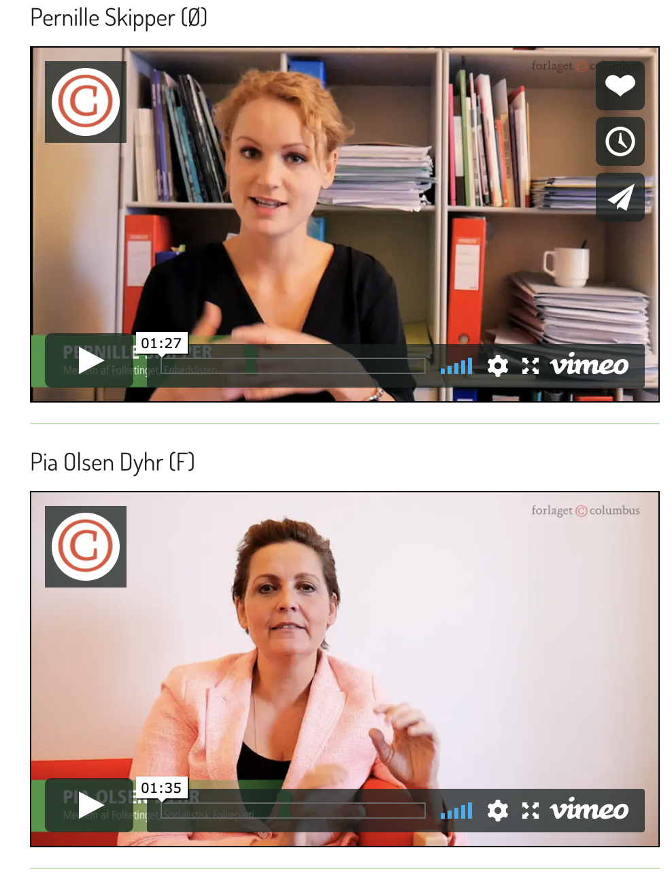
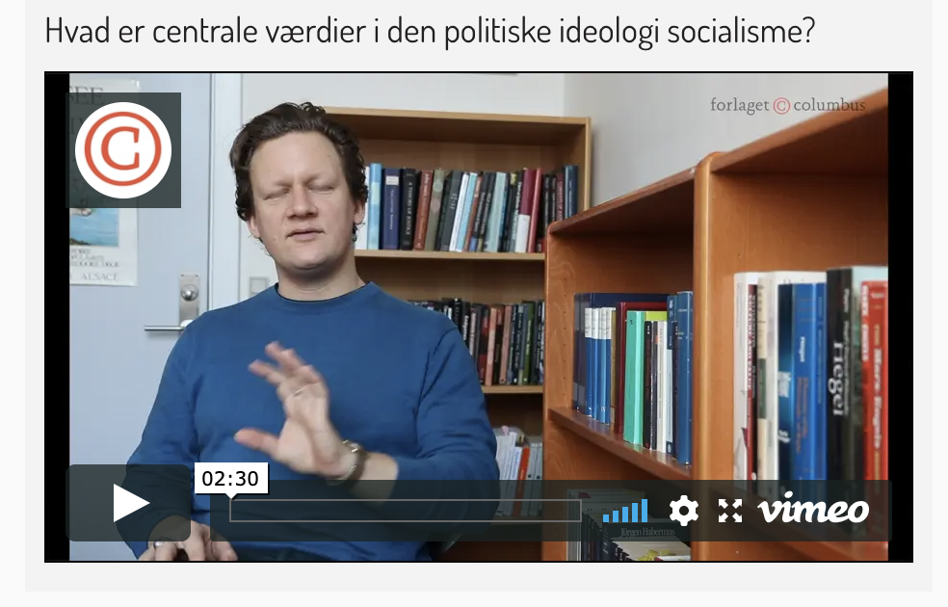
Visning af videoer om socialismen samt diskussion af tekstnære spørgsmål til socialismen.

Slide 40
Tekstnære spørgsmål til socialismen
Spørgsmål til ideologien Socialisme | Svar til spørgsmål om socialismen
Hvad er problemet med liberalismen og kapitalisme ifølge Karl Marx?
Hvad er socialismens menneskesyn?
Hvad er socialismens samfundsopfattelse?
Hvad er socialismens syn på statens rolle?
Hvad er klassekamp?
Hvad er et socialistisk samfund?
Hvad betyder vendingen: Enhver yder efter evne og nyder efter behov?
Hvad er solidaritet?
Hvad er kommunisme?
Hvad er kommunismens menneskesyn?
Hvad er kommunismens samfundsopfattelse?
Hvad er kommunismens syn på statens rolle?

Slide 41
Gruppearbejde med artikel af Pelle Dragsted. Tidl. MF for Enhedslisten
Hvad er det, at Pelle Dragsted mener, når han skriver ”Der sker noget bemærkelsesværdigt i coronaudbruddets skygge”
Hvori består Pelle Dragsteds kritik af de rige/eliten i samfundet?
Hvorfor mener Pelle Dragsted, at det er vigtigt med et demokratisk fællesskab, som kan træde til og hjælpe samfundet f.eks. i forbindelse med Corona-krisen?

Slide 42
Opsamling på gruppearbejdet

Slide 43
Ung i en Corona-tid
Grundforløb til Samfundsfag C –
Efterår 2021
Modul 6

Slide 44
Program for modul 6
Pararbejde med Statsministerens indledning (tale) til pressemødet 30.3.2020.
Opsamling på pararbejdet i klassen – fokus på ideologiske tendenser i statsministerens indledning.
Undersøgelse af meningsmåling fra Voxmeter foretaget 14-20 juni 2021. Evt. Informationssøgning – find nyeste meningsmålinger og sammenlign med denne måling
Refleksionsøvelse over dagens modul

Slide 45
Pararbejde med statsministerens indledning til pressemødet d.30.3.2020 vedr. Corona-situationen i Danmark.

Slide 46
Opsamling på pararbejdet i klassen – fokus på ideologiske tendenser i statsministerens indledning.

Slide 47
Meningsmåling fra 14-20 juni 2021

Slide 48
Informationssøgning – find evt. Nyere meningsmålinger og sammenlign den med målingen fra 14-20 juni 2021.

Slide 49
Refleksionsøvelse på 6.modul i forløbet
Spørgsmål | Mine overvejelser/svar
Hvad er en meningsmåling, og hvordan ser udviklingen ud blandt de danske partier i denne Corona-tid?
Hvad handler statsminister Mette Frederiksens tale om?
Er der noget i Mette Frederiksens tale, som er præget af de klassiske ideologier - eller synes det snarere, at være nogle af de ideologiske forgreninger som statsministeren henter inspiration fra?
Hvordan står Socialdemokratiet i målingen og evt. hvordan står partiet lige nu? Hvad kan forklare udviklingen i målingerne ?

Slide 50
Ung i en Corona-tid
Grundforløb til Samfundsfag C –
Efterår 2021
Modul 7

Slide 51
Program for modul 7
Introduktion til Ulrich Beck og besvarelse af Tjek på lektien spørgsmål
Kortere skriveøvelse ”Hvordan har Corona påvirket mit liv?”
Undersøgelse og præsentation af, hvordan ændrede Corona-krisen dit liv, og hvordan du deltog i forskellige socialiseringsarenaer?
Opsamling på klassen

Slide 52
Tjek-på-lektien spørgsmål
Tjek spørgsmål til Becks teori | Forklaring til spørgsmålene
Hvad handler Risikosamfundet om?
Redegør for Ulrich Becks beskrivelse af Risikosamfundet og forskellen mellem industrisamfundet og risikosamfundet.
Hvad menes der med begrebet valgbiografi?
Hvad handler Ulrick Becks begreb institutionaliseret individualisering om?
Hvorfor er corona-pandemien et interessant eksempel i forhold til forklaringen om Risikosamfundet?

Slide 53
Kortere skriveøvelse (25 min.) hvordan har corona ændret mit liv?
Skriv et brev til din sidemand, hvor du kort forsøger at beskrive nogle af de bekymrings- og frustrationstanker, som du har gået og haft igennem det sidste 1,5 år, hvor corona-pandemien har raset. Sæt gerne ord på, hvad du synes har været vanskeligt, og måske også på, hvad du ofte føler, du har manglet svar på i perioden.

Slide 54
Præsentation af ”brevet” i grupper a tre personer

Slide 55
Hvordan kan vi anvende Becks begreb institutionaliseret individualisering?
Eleverne finder på forskellige eksempler i deres grupper – de skal præsenteres i forbindelse med afslutningen på dagens undervisning.

Slide 56
hvordan kan Becks teori forklare Corona-krisen? | hvordan kan Becks teori ikke forklare Corona-krisen?

Slide 57
Fælles opsamling af undersøgelsen på klassen.
Spørgsmål | Mine overvejelser/svar
Hvem er Ulrich Beck?
Hvad handler begrebet risikosamfund om?
Hvad handler begreberne valgbiografi og institutionaliseret individualisering om?
Har Corona-epidemien svækket eller forstærket individualiseringstendenserne?

Slide 58
Ung i en Corona-tid
Grundforløb til Samfundsfag C –
Efterår 2021
Modul 8

Slide 59
Program for modul 8
Opstil spørgsmål til artiklen ”Corona får flere unge til at føle sig ensomme – hele ungdomsårgange er presset”, fra TV2 Øst.
Institut for Folkesundhedsvidenskab, Københavns Universitets undersøgelse: ”Unges livskvalitet, bekymring og følelse af social isolation under coronakrisen”.
Opsamling på klassen

Slide 60
Opstil spørgsmål til artiklen fra TV2-Øst
I arbejdet med artiklen skal der opstilles fire spørgsmål, som knytter sig til artiklen, og man må meget gerne forsøge at få et spørgsmål med, som vil kræve, at man kender til Ulrich Becks begreb risikosamfund, som der blev arbejdet med i forrige modul.

Slide 61
Læs de tre nedenstående artikler – og.. Afsluttes med fælles opsamling.
Læs artiklerne ☺
”Unge føler sig mere ensomme under nedlukning”,
”Unge kæmper med den mentale sundhed under Corona”
”De Unge føler sig ensomme under Corona-krisen”.
Forsøg at opstille 4-5 spørgsmål, hvor svarene kan findes i de tre artikler- forsøg at stille spørgsmål, som vil kræve, at den der bliver spurgt, skal bruge informationerne fra de kvantitative data (statistik) til at svare.
Fælles opsamling hvor der dels tales om artiklerne dels om brugen af kvantitative data og kvantitativ metode.

Slide 62
Kan vi finde på løsninger på ensomheden – som Coronakrisen har medført for unge mennesker?

Slide 63
Hvad har vi arbejdet med i 8 modul?
Spørgsmål | Mine overvejelser/svar
Hvorfor oplever særligt gruppen af unge ensomhed i forbindelse med Corona-epidemien?
Hvordan kommer følelsen af ensomhed til udtryk?
Hvordan kan man i en gruppe, fx i en klasse, styrke arbejdet for at mindske ensomhed blandt gruppens medlemmer?

Slide 64
Opsamling på modul 8
Emmeli og Antons Corona-dagbøger fra DR3
Institut for Folkesundhedsvidenskab, Københavns Universitets undersøgelse: ”Unges livskvalitet, bekymring og følelse af social isolation under coronakrisen”.
Kvalitativ undersøgelse og metode
Kvantitativ undersøgelse og metode

Slide 65
Ung i en Corona-tid
Grundforløb til Samfundsfag C –
Efterår 2021
Modul 9

Slide 66
Program for modul 9
Kort repetition af de undersøgelsesresultater vedrørende Corona, unge og ensomhed, som kom frem i forrige modul.
Læreroplæg om den tyske sociolog Axel Honneths anerkendelsesteori.
Gruppearbejde omkring spørgsmålet ”hvorvidt menneskets behov for anerkendelse og det at være med i sociale grupper kan forklare den stigende ensomhed”
Hvordan ser det ud i DK lige nu – anvendelse af udvalgte resultater fra HOPE-projektet fra Århus Universitet.

Slide 67
Repetition af undersøgelsesresultaterne fra forrige modul.
Hvor ofte føler du dig ensom?
Altid 2,1%
Ofte 8,8%
Af og til 25,7%
Sjældent 33,5%
Aldrig 28,7%
Ved ikke / Ønsker ikke at svare 1,2%
Hvor ofte føler du dig ensom (18-29 årige)?
Altid 7,8%
Ofte 16,5%
Af og til 36,1%
Sjældent 25,8%
Aldrig 11,1%
Ved ikke / Ønsker ikke at svare 2,7%

Slide 68
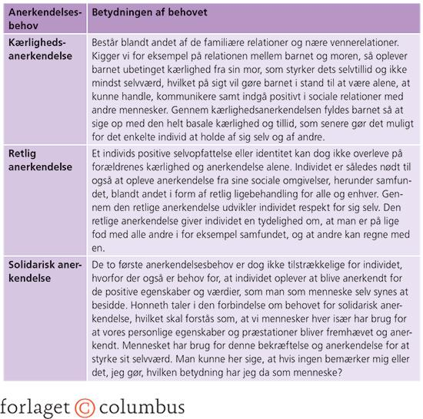
Axel Honneths anerkendelsesteori
Typer af krænkelser
Kropslig krænkelse
Krænkelse af rettigheder
Krænkelse af livsformer

Slide 69
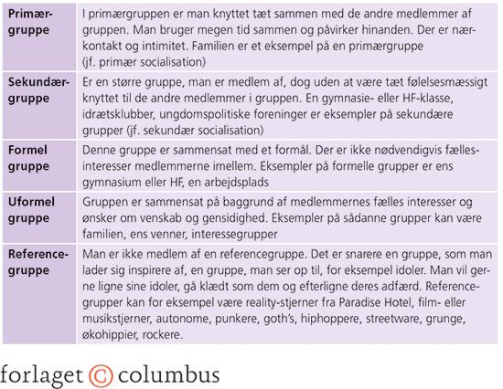
Mangel på anerkendelse og sociale grupper – en mulig tricker for ensomhed blandt unge i en Coronatid?
Gruppearbejde – kom med forslag (løsninger) til, hvordan ensomheden blandt unge mennesker kan mindskes.

